Slide 1
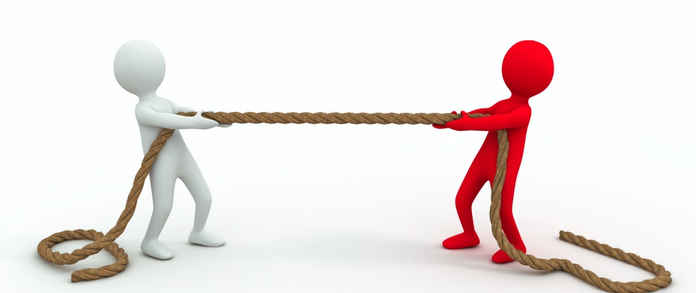
Конфликтные
Ситуации
и способы их преодоления
Подготовила: педагог-психолог
Скрынник Ксения Александровна
Г.Таганрог 2016 г.

Slide 2
Конфликт — это напряжение в отношениях, возникшее в результате явных или скрытых противоречий, столкновение различных мотивов, мнений, стремлений людей и ведущее к борьбе сторон.
Существуют сигналы, предупреждающие конфликт.
Среди них:
кризис (в ходе кризиса обычные нормы поведения теряют силу, и человек становится способным на крайности – в своем воображении, иногда и на самом деле);
инциденты (какая-то мелочь может вызвать временное волнение или раздражение);
напряжение (состояние, которое искажает восприятие другого человека и поступков его действий, чувства изменяются к худшему, взаимоотношения становятся источником непрерывного беспокойства, очень часто любое недоразумение может перерасти в конфликт);
дискомфорт (интуитивное ощущение волнение, страх, которые трудно выразить словами).

Slide 3
Большинство конфликтов по своей природе субъективны и имеют в своей основе одну из следующих психологических причин:
недостаточно хорошее знание человека;
неправильное понимание его намерений;
неверное представление о том, что он на самом деле думает;
ошибочная интерпретация мотивов совершенных поступков;
неточная оценка отношения данного человека к другому.
Педагогические конфликты могут быть следующих видов:
между педагогом и воспитанником;
между воспитанником и воспитанником (межличностные);
между личностью и группой;
между педагогом и педагогом;
между двумя «противоборствующими» группами (межгрупповой).

Slide 4
Конфликт «воспитанник – воспитанник»
Причины конфликтов между воспитанниками:
борьба за авторитет
соперничество
обман, сплетни
оскорбления
обиды
личная неприязнь к человеку
симпатия без взаимности
борьба за девочку (мальчика)

Slide 5
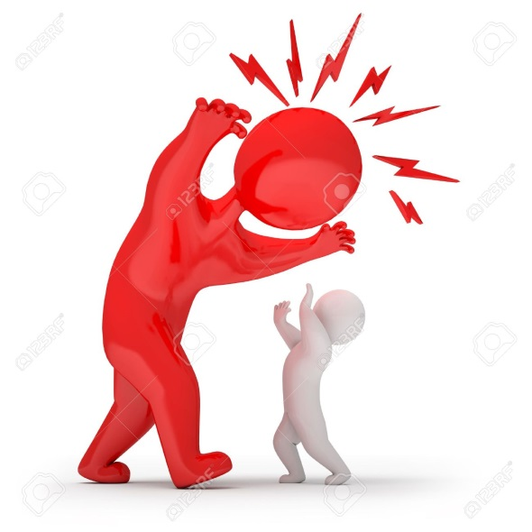
Конфликт «воспитанник - педагог»
Причины конфликтов между педагогами и воспитанниками
отсутствие единства в требованиях педагогов
чрезмерное количество требований к воспитаннику
непостоянство требований педагога
воспитанник считает себя недооцененным
педагог не может примириться с недостатками воспитанника
личные качества педагога или воспитанника (раздражительность, беспомощность, грубость)

Slide 6
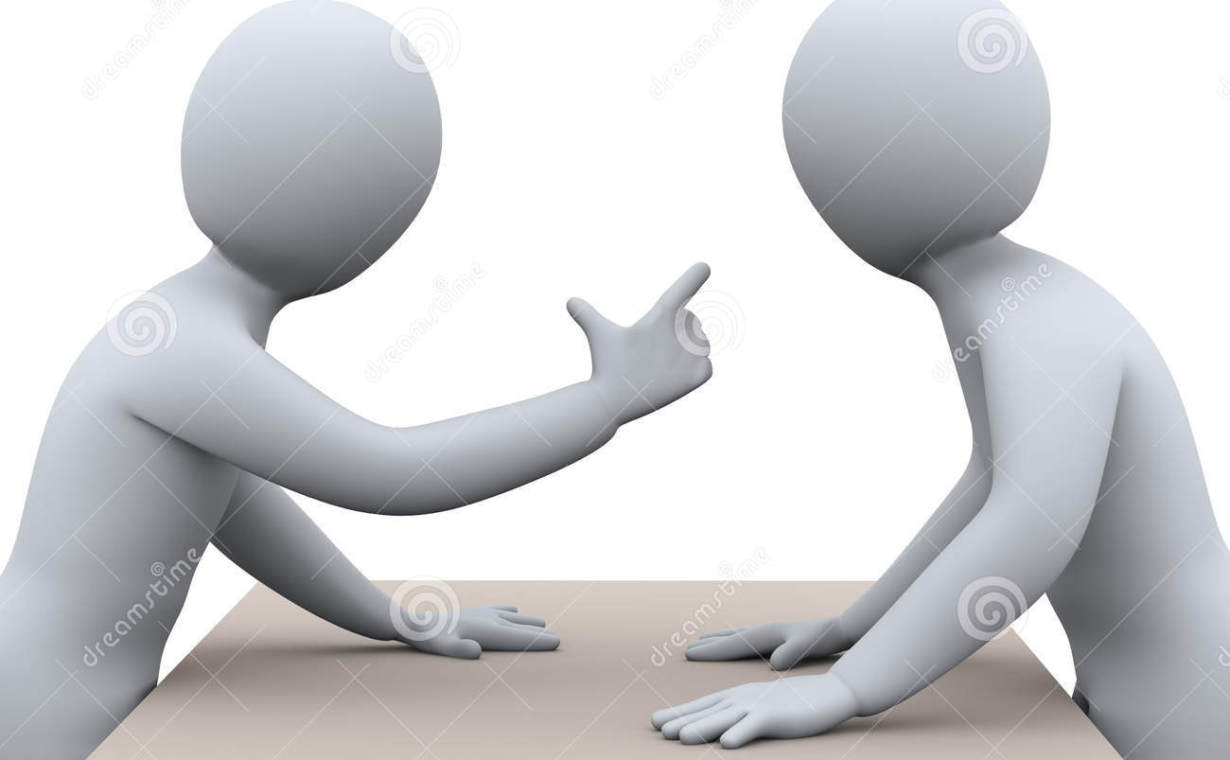
Конфликт «педагог – педагог»
Причины конфликтов:
своеобразие темперамента и характера,
соперничество между педагогами
личная антипатия,
несовпадение точек зрения по профессиональным вопросам,
ревность к отношениям с детьми,
ощущение собственной нереализованности.

Slide 7
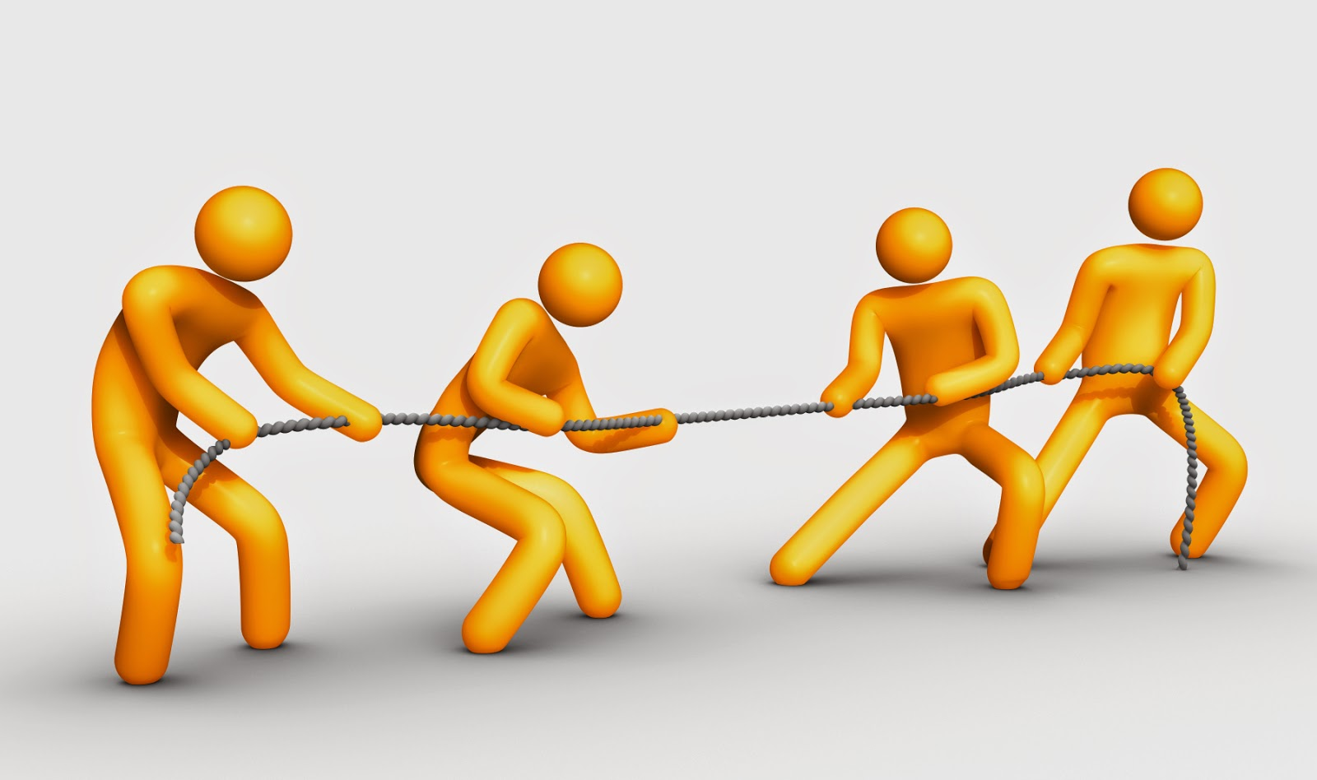
Межгрупповой конфликт
Образовательное учреждение состоит из множества формальных и неформальных групп, между которыми могут возникать конфликты, например, между руководством и исполнителями, между воспитанниками, между неформальными подгруппами внутри группы. Межгрупповые конфликты обусловлены несовместимостью целей в борьбе за ограниченные ресурсы, т.е. наличием реальной конкуренции, несогласие с действием одной из противоборствующих сторон.

Slide 8
Стратегии поведения в конфликте.
Избегание конфликта (уход, игнорирование, попустительство) состоит в том, что человек оттягивает момент решения проблемы, стремится не замечать противоречия или на некоторое время отложить принятие решения. В этом случае человек не отстаивает собственные интересы, но при этом не учитывает и интересы других.
Приспособление (соглашательство, уступка) заключается в изменении самого субъекта конфликта и является попыткой поддержать добрые отношения любой ценой. Это вынужденный или добровольный отказ от борьбы и сдача своих позиций.

Slide 9
Конфронтация (доминирование, подавление, борьба, соперничество, напористость) как стиль поведения выражает стремление подчинить ситуацию себе, настоять на своем, склонить иных субъектов к своей позиции. Конфронтация предполагает установку на достижение цели любыми средствами.
Компромисс - стратегия взаимной уступки, которая характеризуется балансом интересов всех сторон. Однако компромисс не может быть постоянным решением проблемы, поскольку ни одна из сторон не удовлетворяет собственные интересы полностью, что является основой для продолжения конфликта.
Сотрудничество - тип взаимодействия в конфликте, при котором его участники стремятся к разрешению возникшего между ними противоречия, ориентируясь на сохранение позитивных взаимоотношений, на реализацию интересов всех участников конфликта. Основой для такого стиля поведения в конфликте как сотрудничество является признание оппонентами ценности межличностных отношений. Стратегия сотрудничества направлена на конструктивное разрешение конфликта, то есть на работу с проблемой, а не с конфликтом.

Slide 10
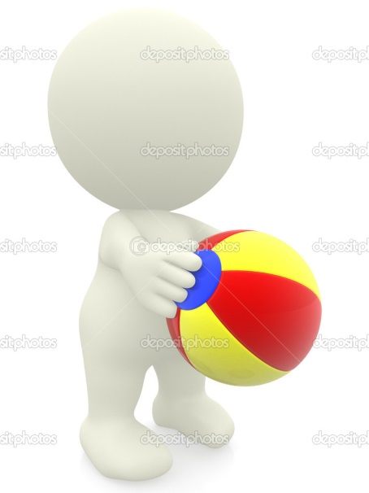
Ребенок, словно чистый лист бумаги.
Неосторожно не сомни его судьбу.
Ты помоги ему, придай отваги.
И научи выигрывать борьбу.

Slide 11
Памятка педагогу по профилактике конфликтов
Оценивая результаты учебы и поведения ребенка, всегда сначала обращайте внимание на то, что ему удалось сделать и чего достичь.
Никогда не выясняйте отношения с администрацией, коллегами и родственниками воспитанников в их присутствии.
Не стремитесь радикально, быстро, «лобовыми» методами переделывать детей.
Нужно одинаково справедливо относиться ко всем воспитанникам.
Лучшим способом разрешения конфликтной ситуации является сознательный выбор оптимальной стратегии поведения для данного конкретного случая.
Необходимо направлять процесс разрешения конфликтов в конструктивное русло и стараться не затягивать конфликт.
В ситуации приближающегося конфликта совладайте со своими негативными эмоциями. Ещё ничего никому не удалось доказать с помощью скандала: здесь не бывает победителей. Если и взрослые, и подростки охвачены бурными негативными эмоциями, способность понимать друг друга исчезает.

Slide 12
Спросите себя: «Что я хочу получить в результате своего педагогического воздействия?» (чувство страха у ребенка или осознанное чувство вины). Педагогическое воздействие должно быть направлено не против личности ребенка, а против его поступка. Важно показывать ребенку, что Вы принимаете его таким, какой он есть, понимаете его, но в то же время не одобряете его действий. Такой подход, не унижая ребенка, способен вызвать в нем положительное поведение.
Уступает тот, кто умнее. «Костёр ссоры быстро погаснет, если в него не подбрасывать дров», - говорил Дж. Дьюи. Поэтому чтобы конфликт прекратился, кто-то должен первым замолчать. Взрослому это сделать проще, чем подростку с его неустойчивой психикой.
Будьте тверды и последовательны. Дети прекрасно чувствуют слабость взрослых. Поэтому, несмотря на вашу готовность к компромиссу, подростки должны знать, что педагогический авторитет незыблем.

